Slide 1
Il grande trauma. La transizione dalla Grande guerra alla pace
5 La Grande guerra degli italiani.
L’anno delle battaglie
Prof. Fabio Todero Ph.D.

Slide 2
Triplice Alleanza
Art. 7. L'Austria-Ungheria e l'Italia, non mirando che al mantenimento, in quanto possibile, dello statu quo territoriale in Oriente, si impegnano a usare la loro influenza per prevenire qualunque modificazione territoriale che potesse portare danno all'una o all'altra delle Potenze firmatarie del presente Trattato. Esse si comunicheranno a tale scopo tutte le informazioni suscettibili di illuminarle mutualmente sulle loro proprie disposizioni come su quelle di altre Potenze.

Slide 3
Triplice Alleanza
In ogni modo, nel caso che, in forza degli avvenimenti, il mantenimento dello statu quo nelle regioni dei Balcani o delle coste e isole ottomane nell'Adriatico e nel mare Egeo divenisse impossibile e che, sia in conseguenza dell'azione di una terza Potenza, sia altrimenti, l'Austria Ungheria o l'Italia si vedessero nelle necessità di modificarlo con una occupazione temporanea o permanente da parte loro, questa occupazione non avrà luogo che dopo un preventivo accordo tra le due Potenze, basate sul principio di un compenso reciproco per qualunque vantaggio, territoriale o d'altra natura, che ciascuna ottenesse in più dello statu quo attuale, e che dia soddisfazione agli interessi e alle pretese ben fondate delle due Parti.

Slide 4
31 luglio 1914: “L’interesse nostro non può non collimare con l’interesse generale del gruppo di alleanze al quale partecipiamo”. (L. Cadorna, capo di SM) 2 agosto 1914: l’Italia dichiara la propria neutralità 3 agosto 1914: cadorna pretende la mobilitazione generale verso l’Austria

Slide 5
«…ma intanto la neutralità … ha affermato una cosa: l’autonomia dell’Italia, che in questo conflitto ha degli interessi propri , degli interessi che non sono quelli delle nazioni alla coda delle quali ci vorrebbero portare…».
(G. Prezzolini, Facciamo la guerra, “La Voce”, 28 agosto 1914)

Slide 6
Neutralisti e interventisti in Italia
Giolitti e maggioranza parlamentare
Partito socialista italiano (né aderire né sabotare)
Una parte del mondo cattolico
Masse contadine/
maggior parte della popolazione italiana
Mondo dell’industria
Nazionalisti
Mondo intellettuale e giovanile
Futuristi
Interventismo democratico (repubblicani, anarcosindacalisti, alcuni esponenti socialisti)
Irredentisti
Mussolini

Slide 7
Renato Serra
«Andare insieme. Uno dopo l’altro per i sentieri fra i monti, che odorano di ginestre e di menta; si sfila come formiche per la parete…».
Esame di coscienza di un letterato, 1915

Slide 8
Giovanni Papini
«Ci voleva, alla fine, un caldo bagno di sangue nero dopo tanti umidicci e tiepidumi di latte materno. Ci voleva una bella innaffiatura di sangue…».
Amiamo la guerra, «Lacerba» 1914

Slide 9
Filippo Tommaso Marinetti
«9. Noi vogliamo glorificare la guerra - sola igiene del mondo - il militarismo, il patriottismo, il gesto distruttore dei libertari, le belle idee per cui si muore e il disprezzo della donna».
Manifesto del futurismo, 1909

Slide 10
Piero Jahier
«Altri morirà per la storia d’Italia volentieri/ e forse qualcuno per risolvere in qualche modo la vita./
Ma io per far compagnia a questo popolo digiuno».
Con me e con gli alpini (1919)

Slide 11
Carlo Stuparich
«Bei tempi del resto noi si vive; pensate alcuni anni fa quanto tutto si trascinava per la solita via; adesso è epoca di dovere e di sacrifizi e l’uomo può liberarsi dal suo egoismo abitudinario, adesso si vive un poco più per gli altri».
Roma, 1° giugno 1915

Slide 12
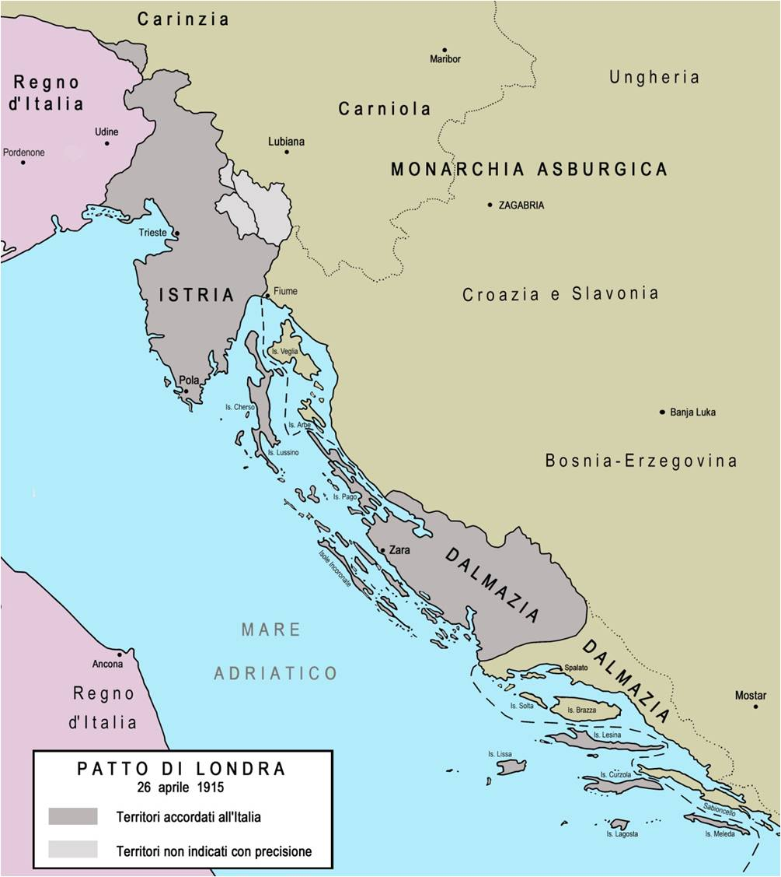
Patto di Londra
Cartina di
F. Cecotti

Slide 13
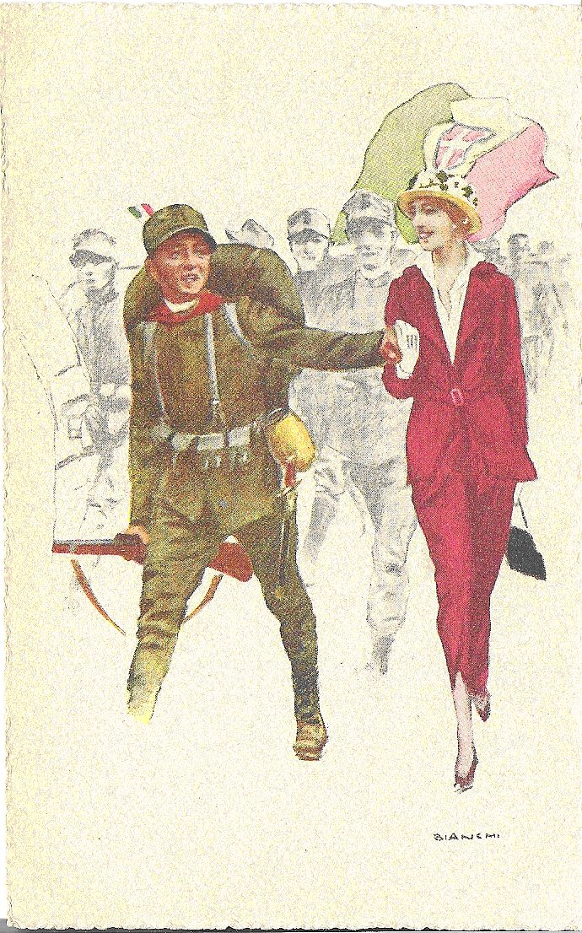

Slide 14
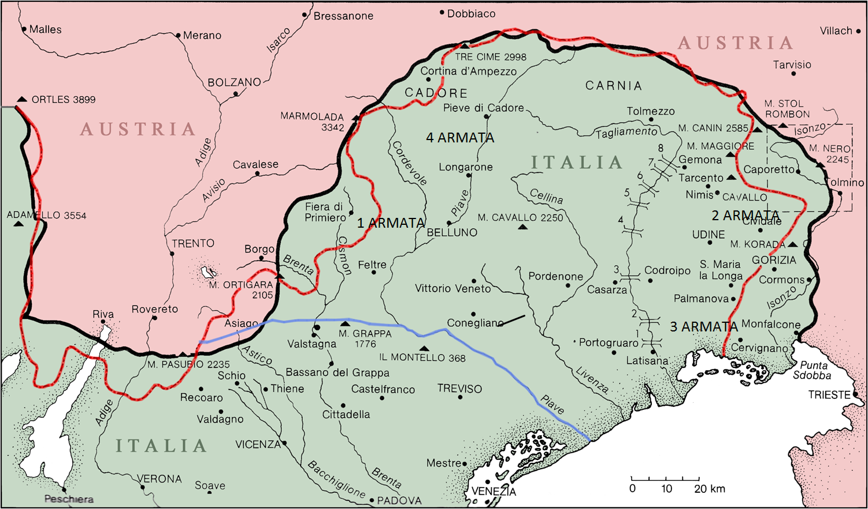
Confine 1915
Fronte 1915-1917
Fronte 1917-1918
NB. La dislocazione delle Armate si riferisce al 1915
Cartina di
F. Cecotti

Slide 15
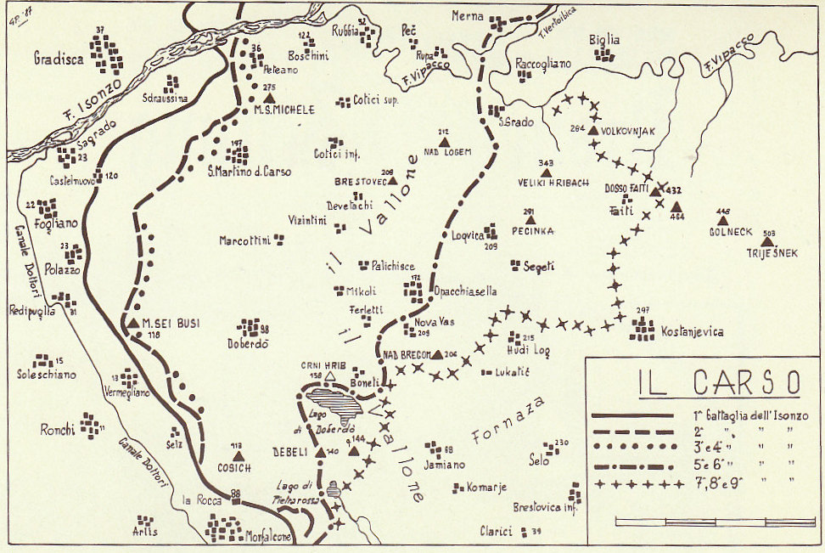
Il fronte del Carso (da L. Fabi, Uomini, armi e campi di battaglia della Grande guerra. Fronte italiano 1915-1918, Mursia, Milano 1995

Slide 16
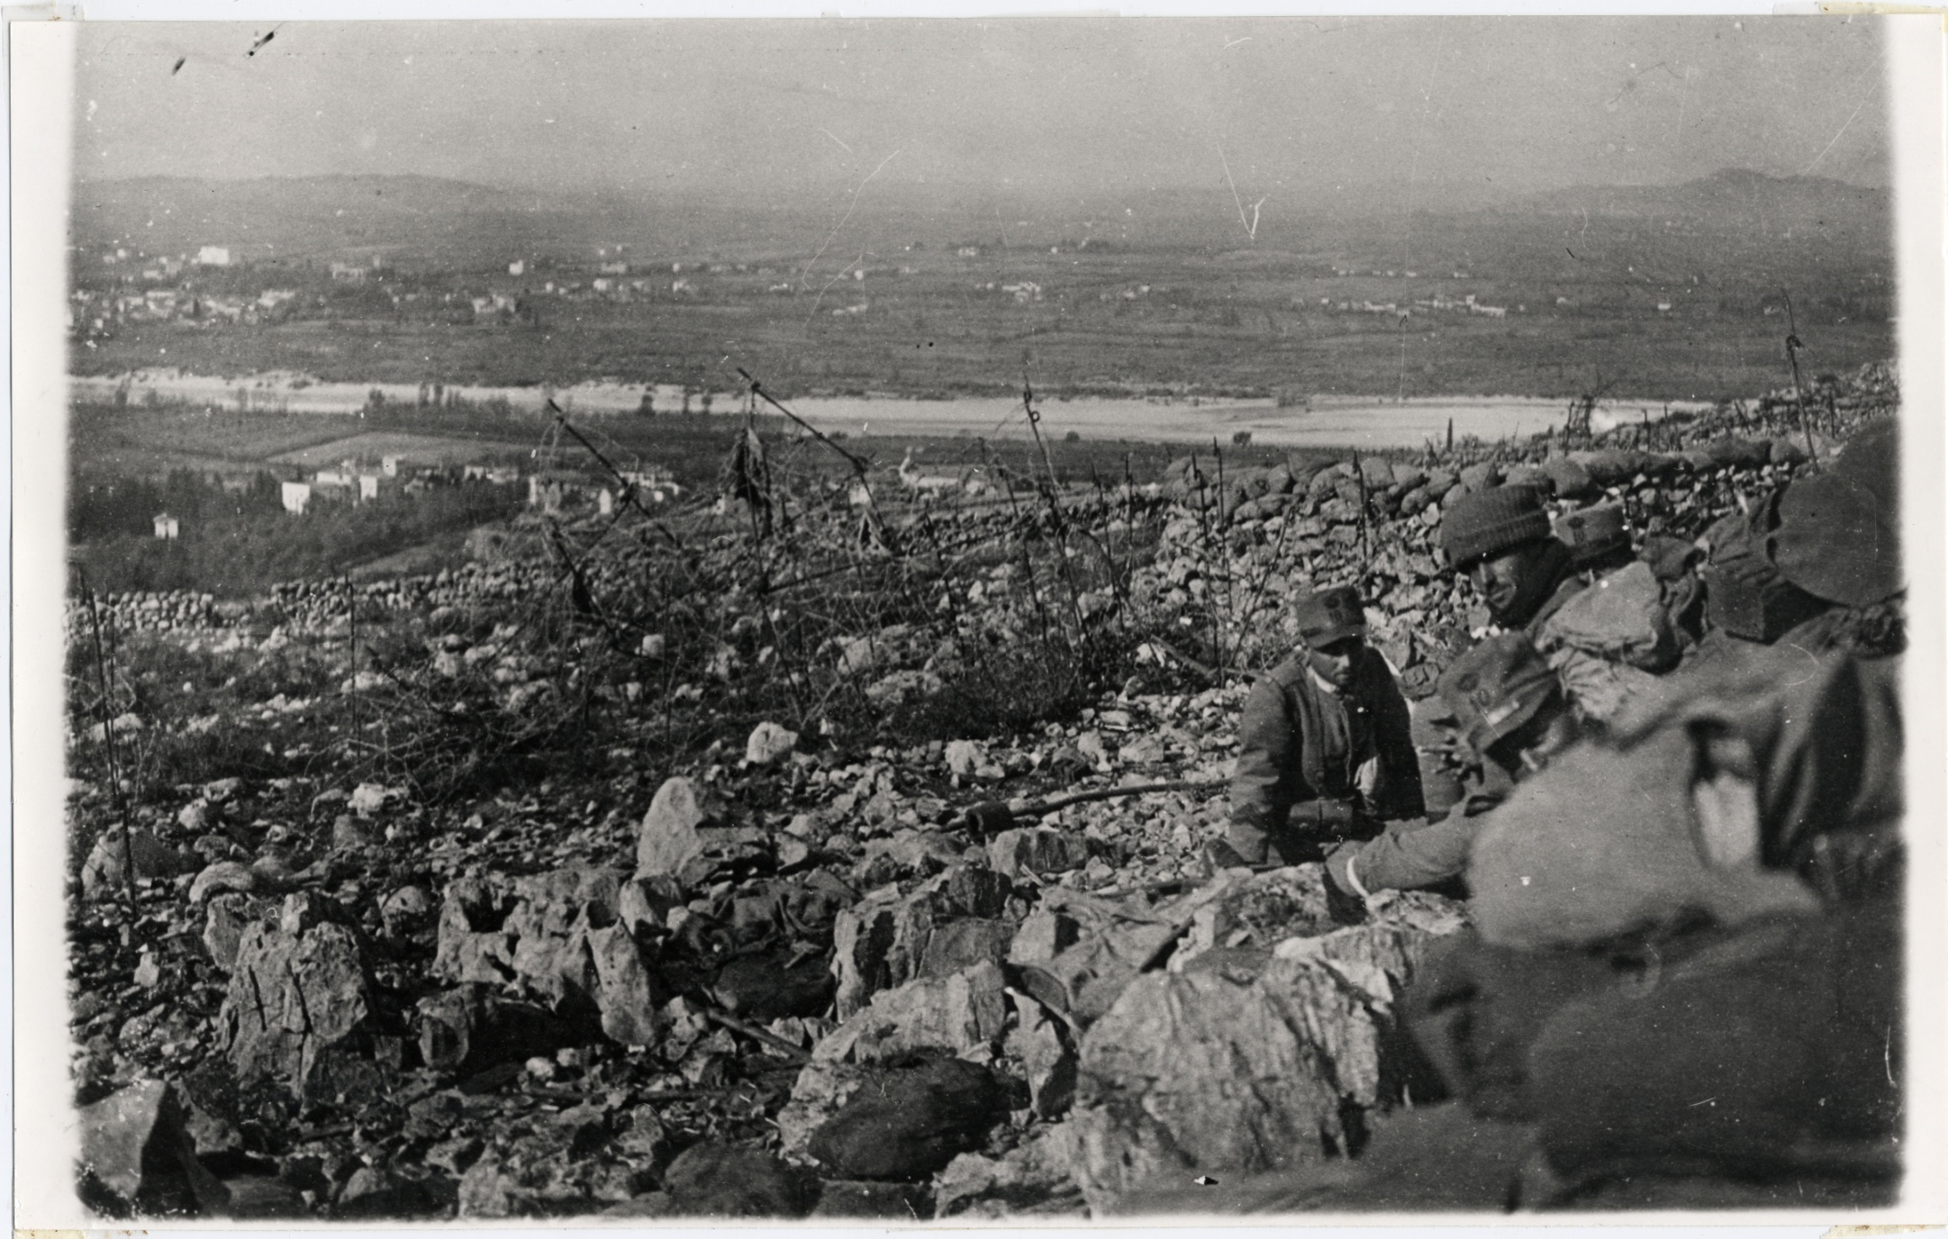
Foto: Consorzio culturale del Monfalconese

Slide 17
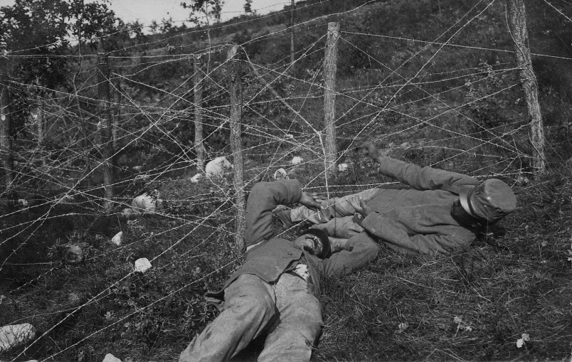
http://www.storiaememoriadibologna.it/

Slide 18
Un testimone
«A un tratto ecco uno scoppio lacerante, una grande fiammata, una nube di fumo bianchiccio. … Dalla trincea intanto si alza un razzo, poi parte una fucilata, due, dieci, cento. Gli assalitori rispondono con il grido di ‘Savoia!’, grido che si ripercuote nella notte con la potenza del tuono; poi mentre i tagliatori, per quanto lentamente, avanzano in quel groviglio di morte, i compagni sparano fucilate alla cieca nell’oscuro ammasso della ridotta. La scena è terribile: i Granatieri, privi di pinze, cercano di strappare il reticolato con le mani e con i calci dei fucili. Trincheri [l’ufficiale della pattuglia, NdR], avanti a tutti, viene colpito al petto; egli alza la mano armata di pinza, vacilla un po’, poi cade, impigliandosi nei ferri che lo sostengono».
(M. Perrini, I Granatieri a Monfalcone. Episodi della Grande guerra tratti dal Diario di un Granatiere, Luzzati, Roma 1926)

Slide 19
Esercito italiano: incremento produzione mitragliatrici
Fonte: G. Liuzzi, I servizi logistici nella guerra, Corbaccio, Milano 1934

Slide 20
1^ e 2^ offensiva sull’Isonzo
Evento | Durata | Perdite Italia | Perdite AU
1^ offensiva sull’Isonzo | 23 giugno-7 luglio | 14.947 | 9.950
2^ offensiva sull’Isonzo | 18 luglio-3 agosto | 41.866 | 46.640

Slide 21
% Percentuale feriti leggeri settore Carso

Slide 22
3^ e 4^ offensiva sull’Isonzo
Evento | Durata | Perdite Italia | Perdite AU
3^ offensiva sull’Isonzo | 18 ottobre- 4 novembre | 67.000 | 42.000
4^ offensiva sull’Isonzo | 10 novembre- 5 dicembre | 49.000 | 25.000

Slide 23
L’anno delle battaglie
Verdun (febbraio-giugno; 37 mln. colpi di artiglieria; > 200.000†)
Somme: 1° luglio, 20.000†, 40.000 feriti su 100.000 entrati nella terra di nessuno; la > perdita di vita umane nella storia militare britannica. Poi, comparsa dei carri armati. Offensiva fermata il 19 novembre. Perdite tot.: 1.200.000

Slide 24
L’anno delle battaglie
Offensiva di primavera (AU vs. I)
Offensiva Brusilov (4 giugno) 600.000 perdite inflitte agli AU
6a battaglia dell’Isonzo (Gorizia)

Slide 25
«La semplice verità della guerra di trincea del 1914-18 è che l’ammassarsi di un gran numero di soldati protetti solo dalle loro uniformi, per quanto potessero essere addestrati, equipaggiati, contro grandi masse di altri soldati protetti dalle trincee, dal filo spinato e dotati di armi a tiro rapido, si risolveva necessariamente in pesanti perdite per gli attaccanti. … le condizioni del conflitto tra il 1914 e il 1918 portavano necessariamente al macello».
(J. Keegan, La prima guerra mondiale. Una storia politico militare, Carocci, Roma 2000)

Slide 26
San Michele, 29 giugno 1916
Gas Fosgene (cloro e ossido di carbonio)
Maschere antigas mod. Ciamician-Pesci
Perdite italiane brg. Pisa, Regina, Ferrara: 10.000, di cui 6000 †

Slide 27
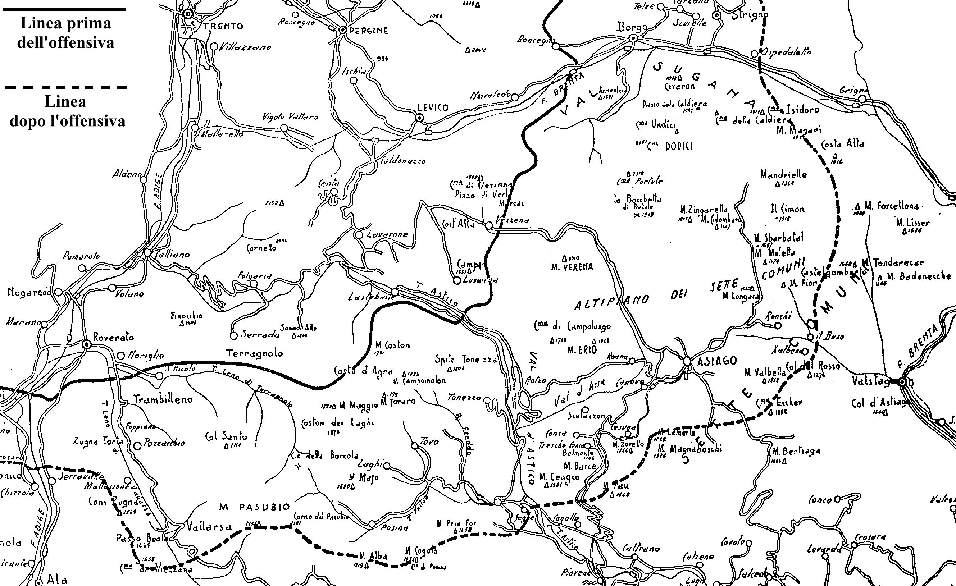
Offensiva di primavera: 15 maggio – 16 giugno 1916
http://www.lagrandeguerra.net/ggstrafe.html

Slide 28
La battaglia di Gorizia (agosto 1916)
Oltre 300.000 altri soldati italiani si aggiunsero alle truppe già impegnate nel settore
100.000 AU in posizione.
Tra il monte Nero e il mare, notevole il divario tra le artiglierie: 1250 cannoni e 745 bombarde degli italiani, contro 384 cannoni AU.
Nei settori prescelti per lo sforzo maggiore (San Michele, Sei Busi, Sabotino e Podgora) gli attaccanti erano di 12 volte superiori ai difensori.

Slide 29
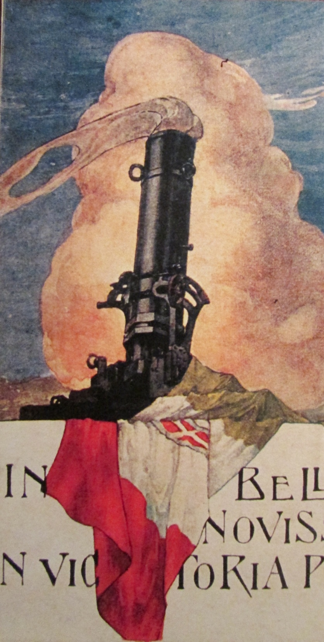
Bombarda
(Arch. E. Mastrociani-F. Todero)

Slide 30
Un testimone
«Con l’avanzare delle ore, il fuoco italiano aumentava d’intensità. Nel vortice caotico degli spari, delle esplosioni assordanti, degli zampilli di sassi, delle masse di terra catapultate in aria, nessuno riusciva più a farsi un’idea della situazione. … Le trincee erano spianate, i reticolati scomparsi. Davanti all’imboccatura delle caverne si erano ammonticchiati blocchi di pietra e le centinaia di occupanti ne erano rimasti prigionieri. … Tutt’intorno una bolgia fumosa di fiamme e di piombo sibilante. Cadaveri che lo spostamento d’aria provocato dallo scoppio delle granate muoveva senza posa, membra umane che sporgevano fra le rovine, travi, paletti di ferro dei reticolati». F. Weber, Dal Monte Nero a Caporetto, Mursia, Milano 1994

Slide 31
Le perdite
Italia 140.000
Austria-Ungheria 50.000
(50% delle truppe schierate nel settore)
8 agosto: entrata delle truppe italiane a Gorizia
«O Gorizia tu sei maledetta
per ogni cuore che sente coscienza
Dolorosa ci fu la partenza
e per molti ritorno non fu».

Slide 32
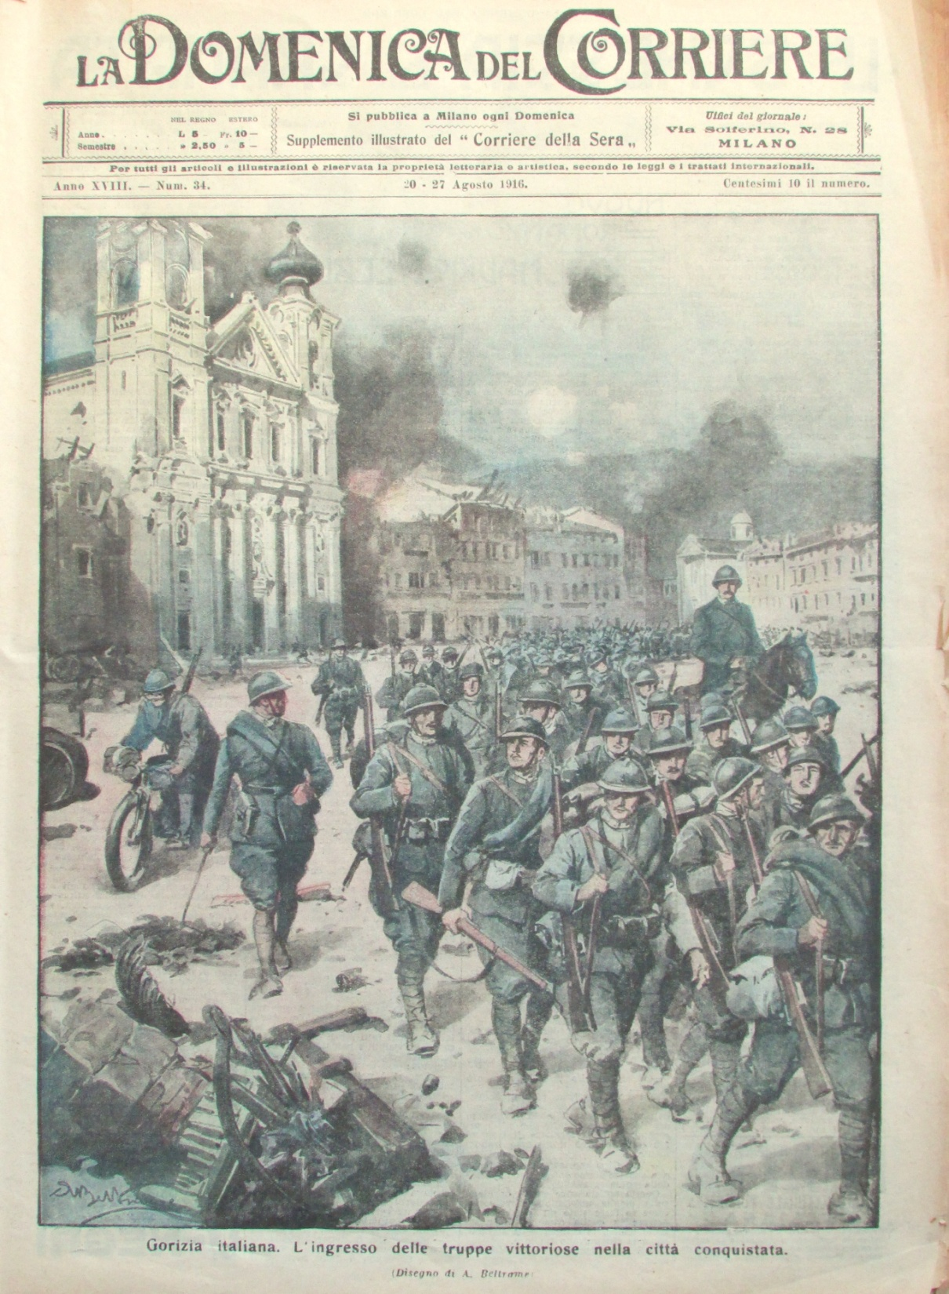
“Gorizia italiana. L’ingresso delle truppe vittoriose nella città conquistata”
«La Domenica del Corriere»,
20-27 agosto 1916

Slide 33
«Gorizia italiana. L’ingresso delle truppe vittoriose nella città conquistata»
«La Domenica del Corriere»,
20-27 agosto 1916

